Slide 1
ΕΙΣΑΓΩΓΗ ΣΤΗΝ ΑΙΓΥΠΤΙΑΚΗ ΑΡΧΑΙΟΛΟΓΙΑ
Ενότητα 8
Διάλεξη 11^{η} : Αναπαραστάσεις του Μπες και της Σεχμέτ και πιθανές επιδράσεις στη λαϊκή λατρεία
Παναγιώτης Κουσούλης
Τμήμα Μεσογειακών Σπουδών

Slide 2
Άδειες Χρήσης
Το παρόν εκπαιδευτικό υλικό υπόκειται σε άδειες χρήσης Creative Commons.
Για εκπαιδευτικό υλικό, όπως εικόνες, που υπόκειται σε άλλου τύπου άδειας χρήσης, η άδεια χρήσης αναφέρεται ρητώς.

Slide 3
Χρηματοδότηση
Το παρόν εκπαιδευτικό υλικό έχει αναπτυχθεί στα πλαίσια του εκπαιδευτικού έργου του διδάσκοντα.
Το έργο «Ανοικτά Ακαδημαϊκά Μαθήματα στο Πανεπιστήμιο Αιγαίου» έχει χρηματοδοτήσει μόνο τη αναδιαμόρφωση του εκπαιδευτικού υλικού.
Το έργο υλοποιείται στο πλαίσιο του Επιχειρησιακού Προγράμματος «Εκπαίδευση και Δια Βίου Μάθηση» και συγχρηματοδοτείται από την Ευρωπαϊκή Ένωση (Ευρωπαϊκό Κοινωνικό Ταμείο) και από εθνικούς πόρους.

Slide 4
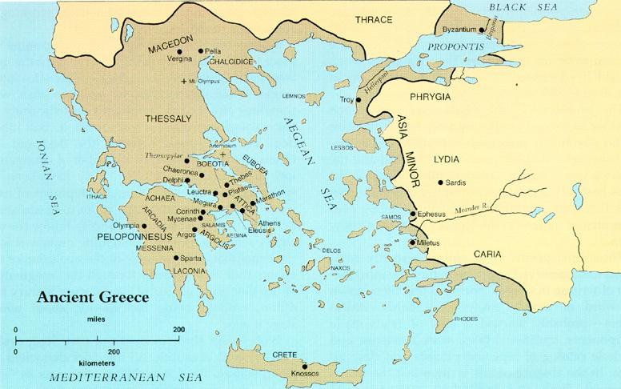
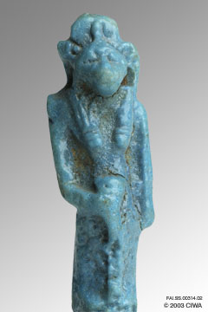
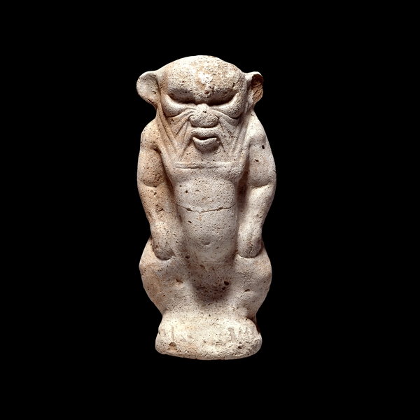
ΠΑΡΟΥΣΙΑΣΗ ΕΞΕΛΙΞΗΣ ΔΙΔΑΚΤΟΡΙΚΗΣ ΔΙΑΤΡΙΒΗΣ (2014)
«Διάδραση συμβόλων, ιδεών και μοτίβων στο χώρο της Ανατολικής Μεσογείου κατά την 1^{η} Χιλιετία π.Χ. Υβριδικές και θηριομορφικές οντότητες αιγυπτιακής προέλευσης στο χώρο του Αιγαίου κατά τον 7^{ο} και 6^{ο} αι. π.Χ.
Αναπαραστάσεις του Μπες και της Σεχμέτ και πιθανές επιδράσεις στη λαϊκή λατρεία.

Slide 6
ΙΣΤΟΡΙΚΟ ΠΛΑΙΣΙΟ
Παρουσία Φοινίκων Εμπόρων στον Αιγαίο (Κρήτη, Ρόδος, Σάμος).
Πιθανή παρουσία μετοίκων στην Κρήτη και στη Ρόδο.
Μαρτυρίες για άμεσες πολιτισμικές επαφές:
Ταξίδι Κωλαίου(Ηρ. 4.151.3- 4.152.4).
Ενσωμάτωση Ιώνων και Καρών μισθοφόρων στον Αιγυπτιακό στρατό (Διόδ. ,1.66.8, 1.67.9 ).
Ο ρόλος της Σάμου και της Ρόδου στη Ναύκρατη (Ηρ. 2.178 )
Αποστολή δώρων του Άμαση στο ναό της Αθηνάς στη Λίνδο
( Ηρ.2.182 ).
«Συμμαχία» Άμαση-Πολυκράτη(Ηρ. 3.39)
Αναθήματα του Νεκώ Β’ στον Ιερό του Απόλλωνα στη Μίλητο.
Ενθέματα φαγεντιανής στην Ιαλυσό- βασιλικοί τίτλοι /ονόματα του Νεκώ Β’.
Ροδιακά διατάγματα, Επιγραφές Ροδίων στο Αbu Simbel.
Σαμιακή κεραμική στη Ναύκρατη. Επιγραφές με Σαμιακά ονόματα
Κορινθιακή κεραμική σε άλλες αιγυπτιακές θέσεις (Naukratis, Daphnae, Migdol). Υιοθέτηση αιγυπτιακών ονομάτων στην Κόρινθο.
Ποικίλες καλλιτεχνικές επιδράσεις: αρχιτεκτονική, χαλκουργία, γλυπτική.
.

Slide 7
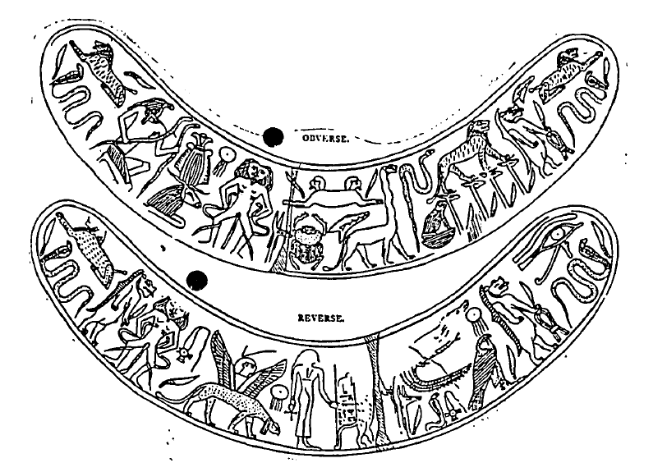
Ο δαίμων-θεός Μπες στην Αρχαία Αίγυπτο
Ο Αχά/ Μπες στα μαγικά ραβδιά/ εγχειρίδια.
BM, EA18175

Slide 8
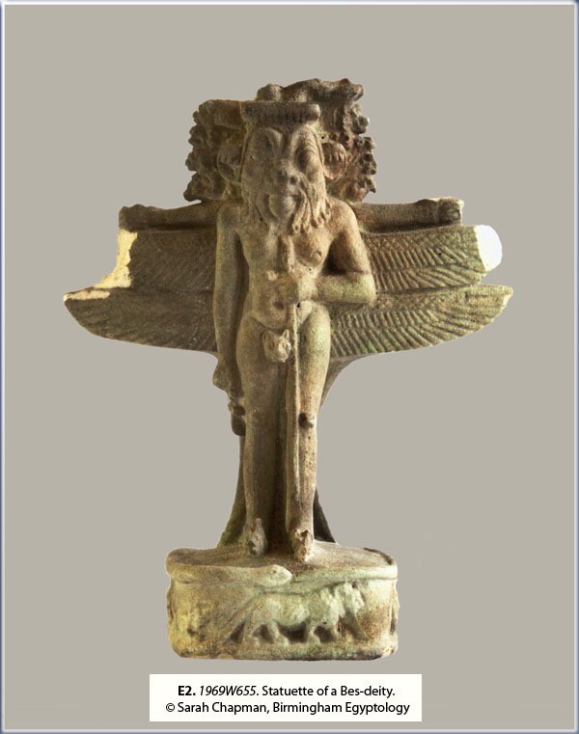
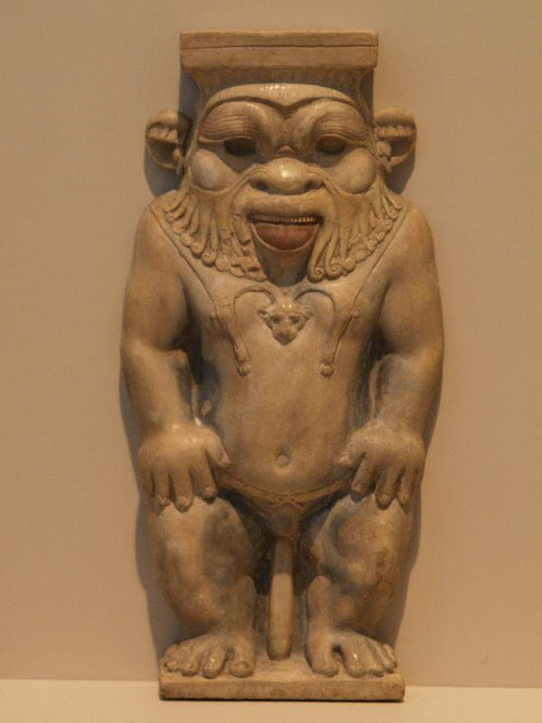
Αγαλματίδιο Μπες Πανθέου, Sarah Chapman, Birmingham Egyptology
Αγαλματίδιο Μπες, Ύστερη Περίοδος, Berlin-Altes Museum

Slide 9
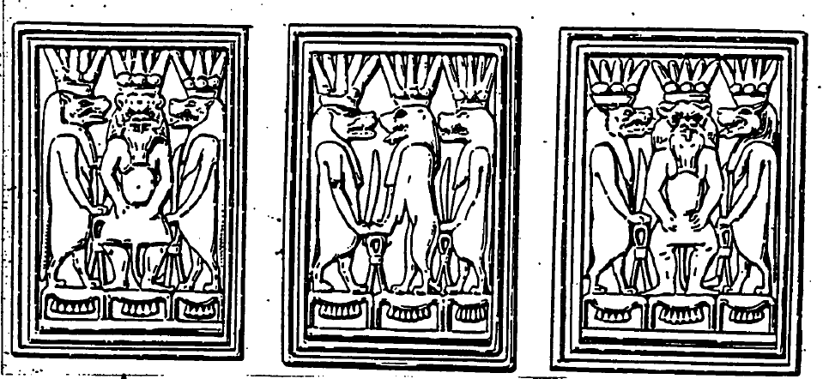
Η πολυδιάστατη φύση του Μπες
(τοκετός, προστασία από επικίνδυνα ζώα, χορός/ μουσική, όνειρα)
Πλαίσιο κλίνης διακοσμημένο με τον Μπες και την Ταουρέτ, Τάφος 46, Κοιλάδα των Βασιλέων, 18^{η} Δυναστεία , Cairo Museum CG 5110

Slide 10
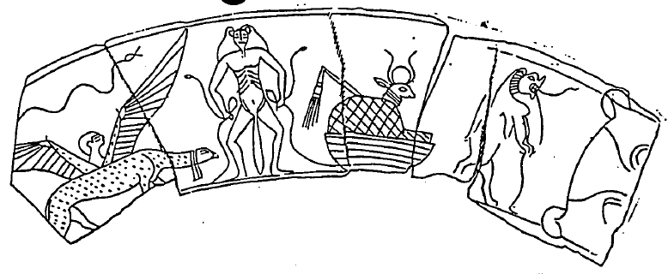
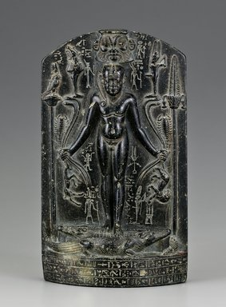
Η πολυδιάστατη φύση του Μπες
Ο δαίμων Αχά (πρόδρομος του Μπες) με άλλες θηριομορφικές και δαιμονικές οντότητες σε μαγικά εγχειρίδια, που χρησιμοποιούνταν για την προστασία από τσιμπήματα φιδιών και σκορπιών και την αποπομπή δαιμόνων που απειλούσαν τον τοκετό.
11^{η-} 12^{η} Δυναστεία , Petrie Museum.
Ο Μπες στις «Στήλες του Ώρου». Ύστερη Περίοδος, Brooklyn Museum

Slide 11
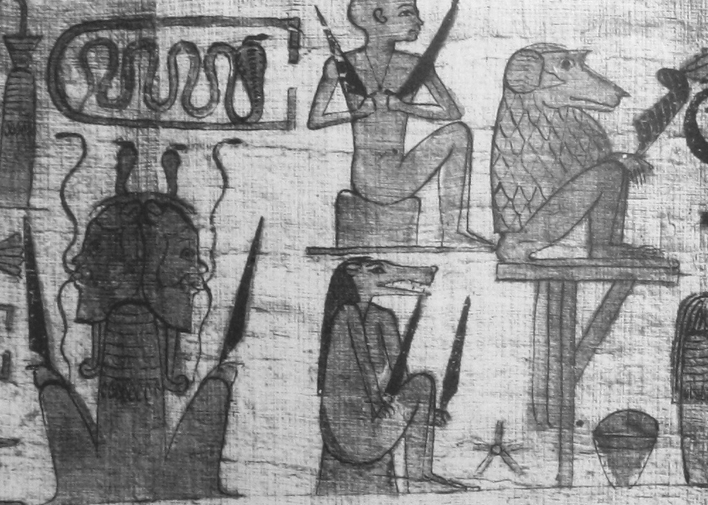
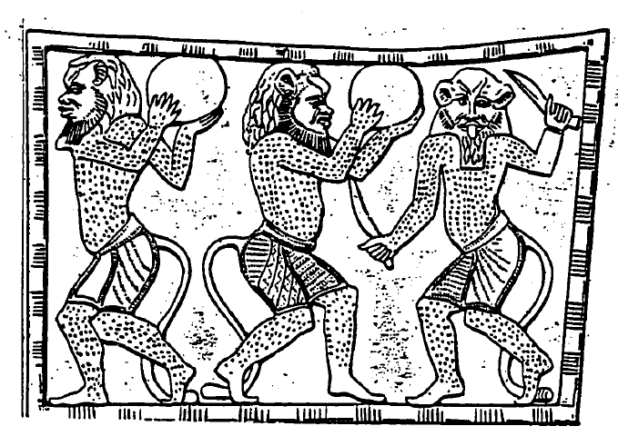
Ο Μπες και ο Κάτω Κόσμος
Papyrus Berlin, P3128.
Cairo Museum, CG 51113

Slide 12
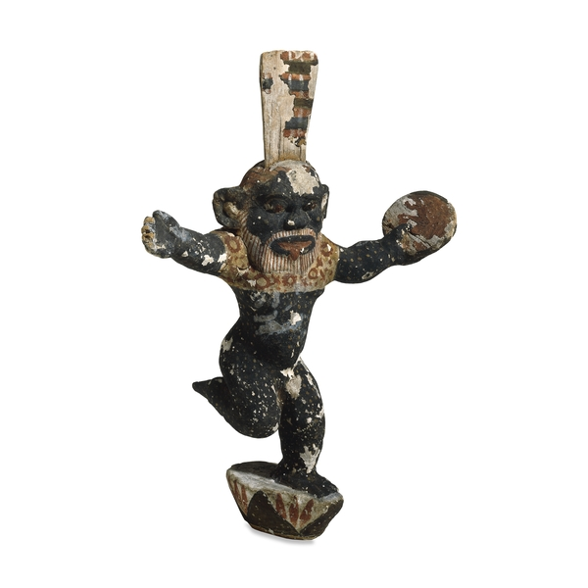
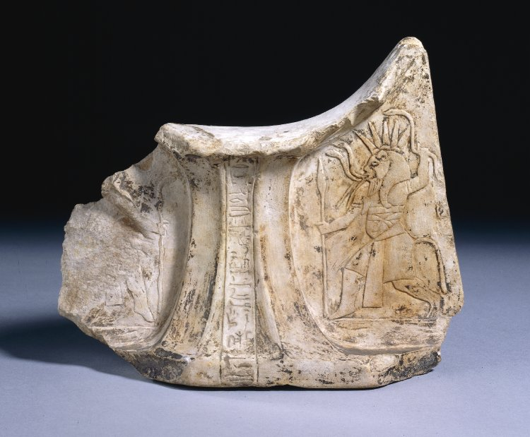
Η σχέση του Μπες με τη μουσική, το χορό , τα όνειρα
Ο Mπες στο υποκέφαλο του Qenherkhepshef, 19^{η} Δυναστεία Bρετανικό Μουσείο
Ξύλινο ειδώλιο του Μπες που χορεύει κρατώντας μουσικό όργανο . Νέο Βασίλειο, Βρετανικό Μουσείο

Slide 13
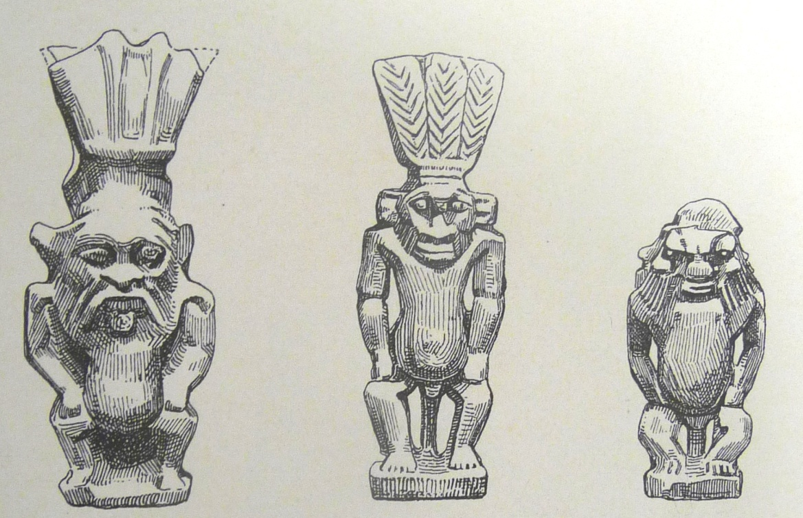
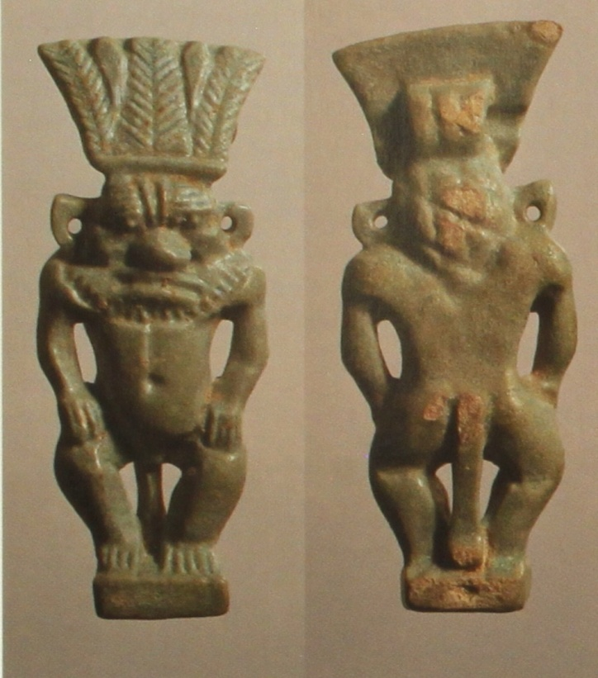
Ο Μπες στο Αιγαίο (8^{ος} -6^{ος} αι. π.Χ.)
Περίαπτα φαγεντιανής του Μπες από το ιερό της Αθηνάς στη Λίνδο
Περίαπτα φαγεντιανής του Μπες από το Ιερό της Αθηνάς στην Κάμιρο

Slide 14
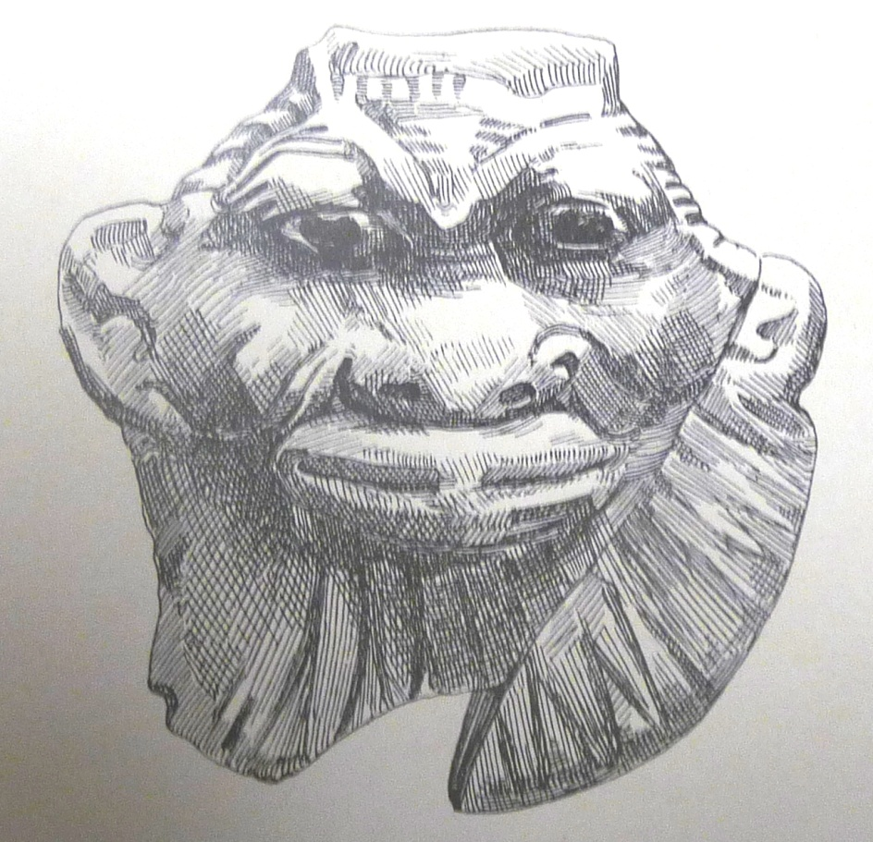
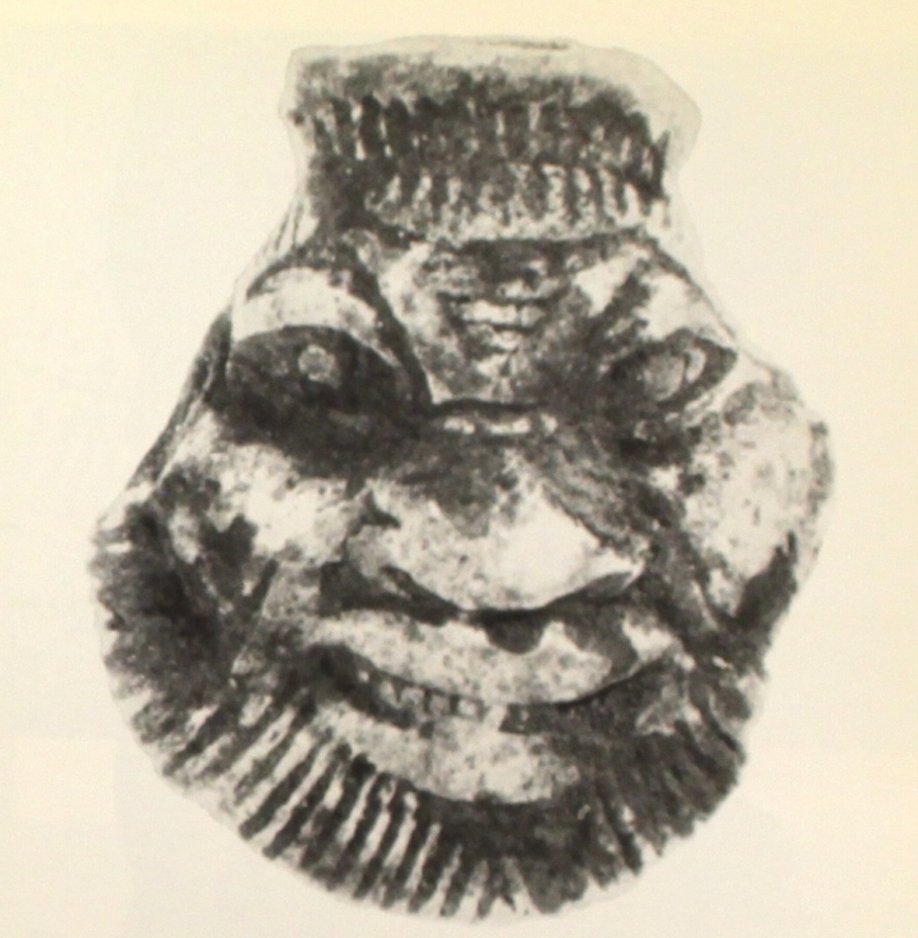
Ο Μπες στο Αιγαίο (8^{ος} -6^{ος} αι. π.Χ.)
Αναθηματική μάσκα-περίαπτο του Μπες από το Ιερό της Αθηνάς στη Λίνδο
Αναθηματική μάσκα-περίαπτο του Μπες από το Αρτεμίσιο της Εφέσου

Slide 15
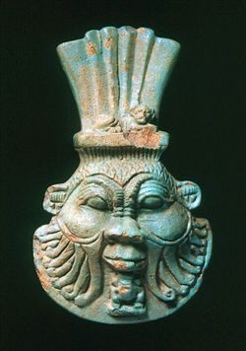
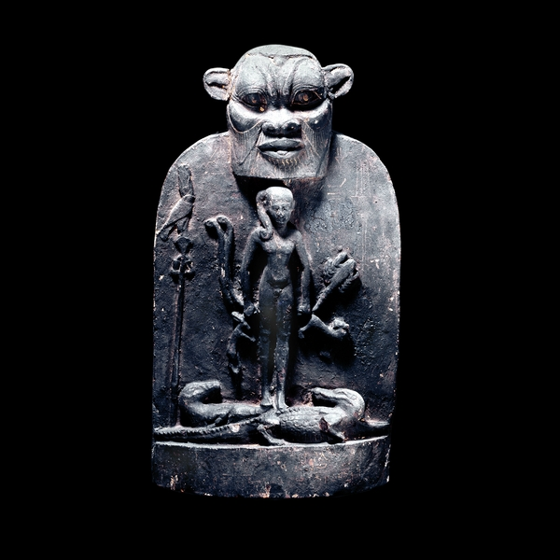
Προτομές Μπες
(Παράλληλα από Αίγυπτο)
Περίαπτο κεφαλής Μπες, Ύστερη Περίοδος, Pelizaeus Museum, inv.no. 6340.
Κεφαλή Μπες που επιστέφει τη μορφή του Ώρου σε «Στήλη του Ώρου». Μέμφιδα, Ύστερη Περίοδος
BM, EA60958

Slide 16
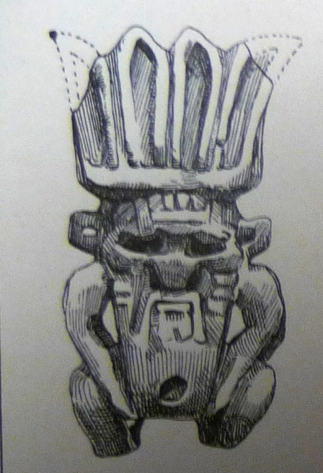
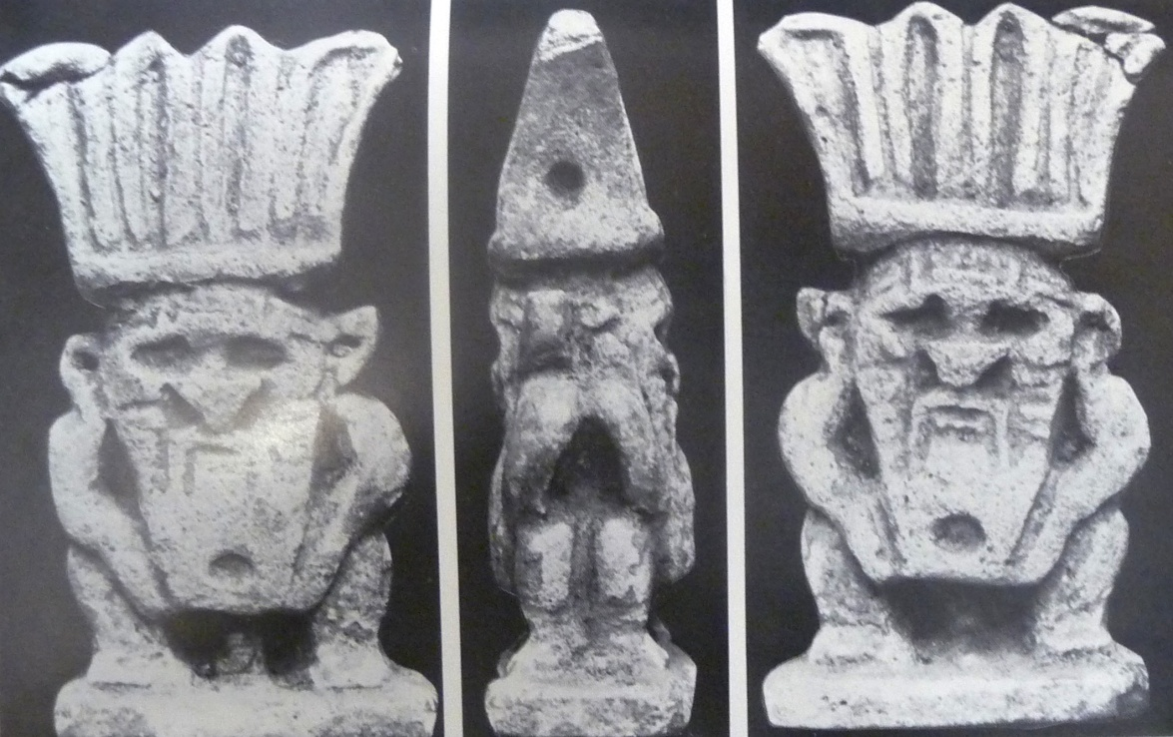
Αμφιπρόσωπα περίαπτα του Μπες από τη Λίνδο
Αμφιπρόσωπο περίαπτο από τη Ρόδο(Hölbl 1978, pl.58)
Αμφιπρόσωπα περίαπτα του Μπες από το Ιερό της Αθηνάς στη Λίνδο.

Slide 17
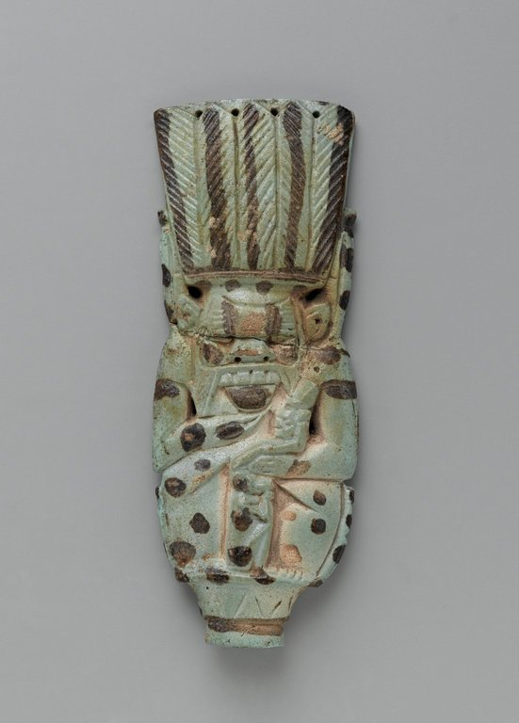
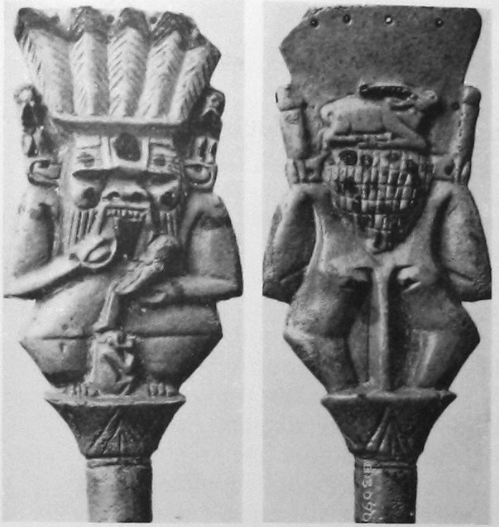
Ειδώλια του Μπες με παιδική μορφή – (Παράλληλα)
Ειδώλιο του Μπες με παιδική μορφή. Ύστερη Περίοδος
Brooklyn Museum, n.08.480.4.
Ειδώλιο του Μπες με παιδική μορφή. Από το Κίτιο. Λούβρο, E 3090.

Slide 18
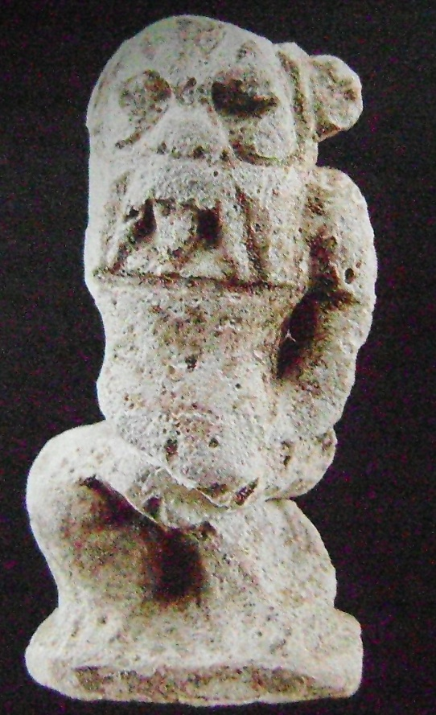
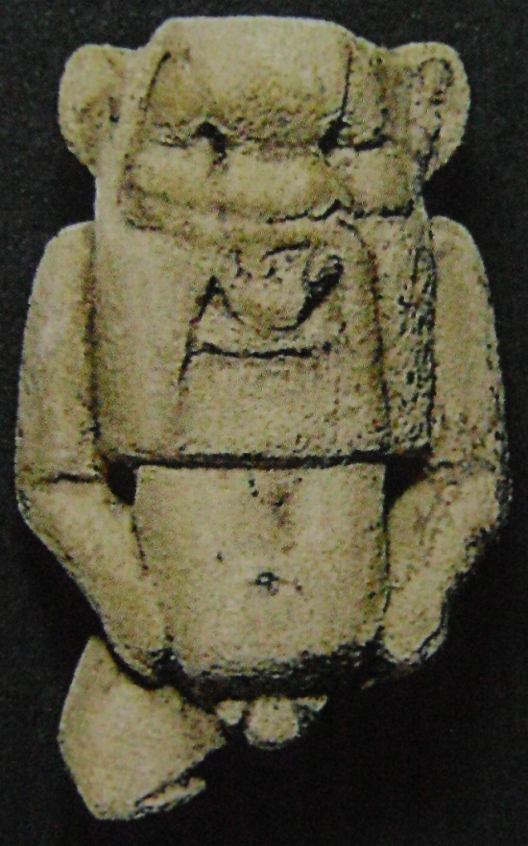
Ο Μπες στην Κρήτη της Αρχαϊκής Εποχής
Περίαπτο του Μπες από το ιερό της Ειλειθυίας στην Ίνατο
Περίαπτο του Μπες από το Ιερό του Διός Θενάτα στην Αμνισό

Slide 19
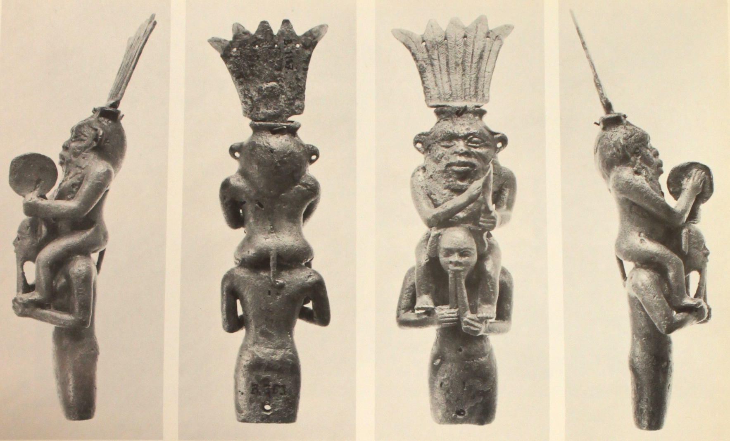
Χάλκινα ειδώλια του Μπες από το Ηραίο της Σάμου
Χάλκινο ειδώλιο με αναπαράσταση του Μπες στους ώμους αυλητή. Αρχαιολογικό Μουσείο Βαθέως Σάμου, B353.

Slide 20
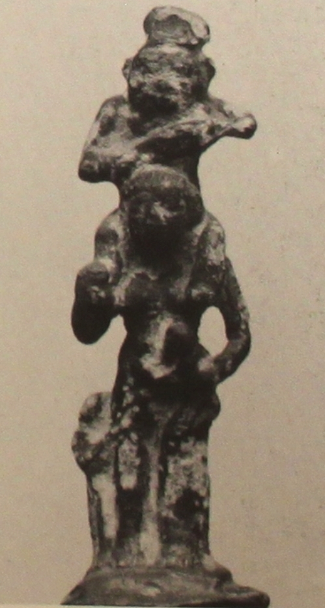
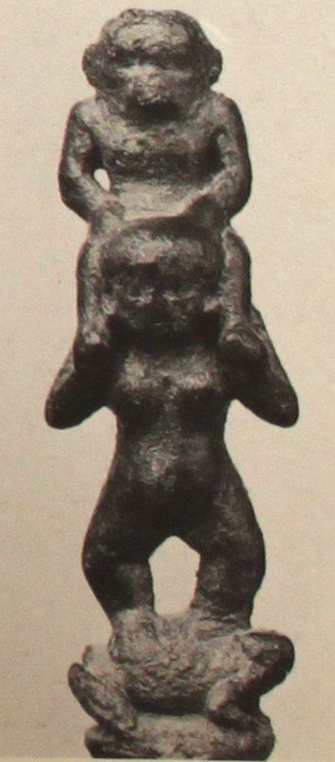
Τυπολογικά Παράλληλα
Χάλκινο αγαλματίδιο με αναπαράσταση του Μπες στους ώμους γυναικείας μορφής. Λούβρο , AO1328.
Χάλκινο ειδώλιο με αναπαράσταση του Μπες στους ώμους γυναικείας μορφής με παιδί. Μουσείο Κοπεγχάγης.
Χάλκινο ειδώλιο με αναπαράσταση του Μπες στους ώμους γυναικείας μορφής πάνω σε βάτραχο. Λούβρο, E5891.

Slide 21
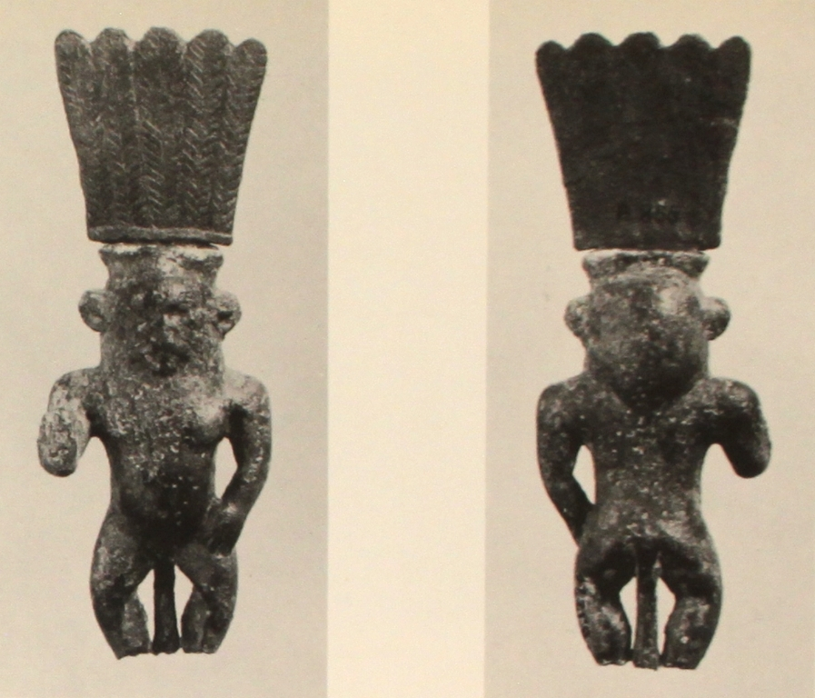
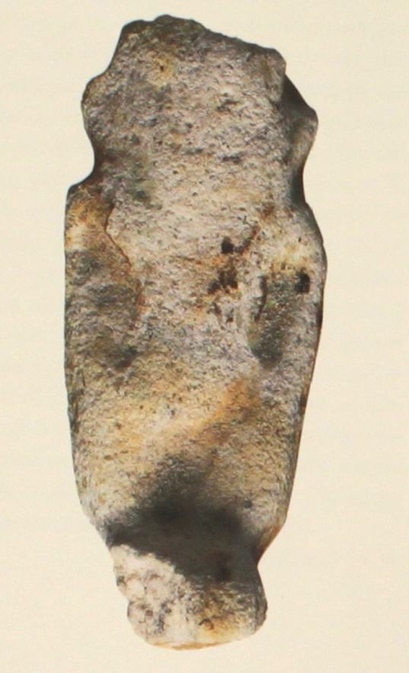
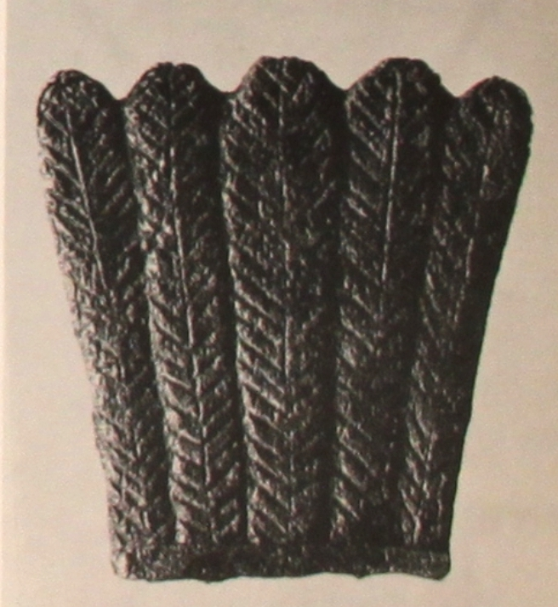
Χάλκινο ειδώλιο του Μπες από το Ηραίο Σάμου.
Αρχαιολογικό Μουσείο Βαθέως Σάμου, B1226.
Ειδώλιο φαγεντιανής του Μπες από το Ηραίο της Σάμου. Αρχ. Μουσείο Βαθέως Σάμου, V 390.
Χάλκινο στέμμα από ειδώλιο του Μπες στο Ηραίο της Σάμου. Αρχαιολογικό Μουσείο Βαθέως Σάμου B 856.

Slide 22
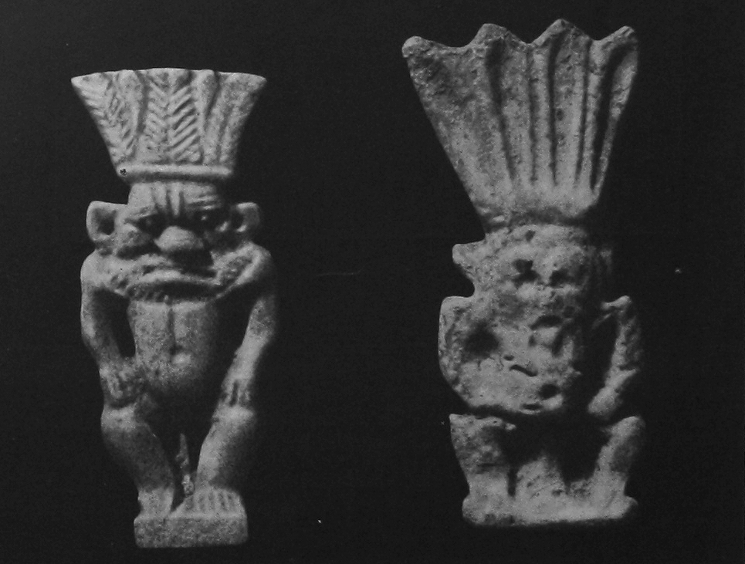
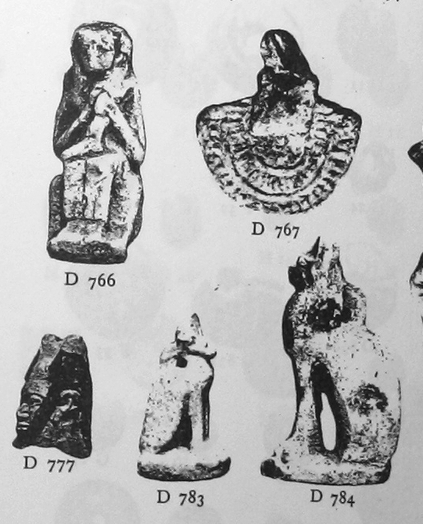
Άλλα αιγυπτιακά περίαπτα με αναπαραστάσεις θεοτήτων από το ιερό της Ήρας Λιμενίας στην Περαχώρα (Ίσιδα με τον Ώρο, Αιγίδα-περίαπτο Σεχμέτ, γάτες) .
Περίαπτα φαγεντιανής του Μπες βρέθηκαν επίσης στην Περαχώρα και στην Ιαλυσό
( λόγω απουσίας διαθέσιμου εικ. υλικού, παρατίθενται εικόνες από την Κάμιρο)

Slide 23
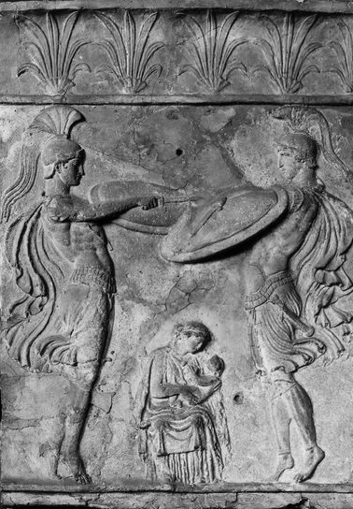
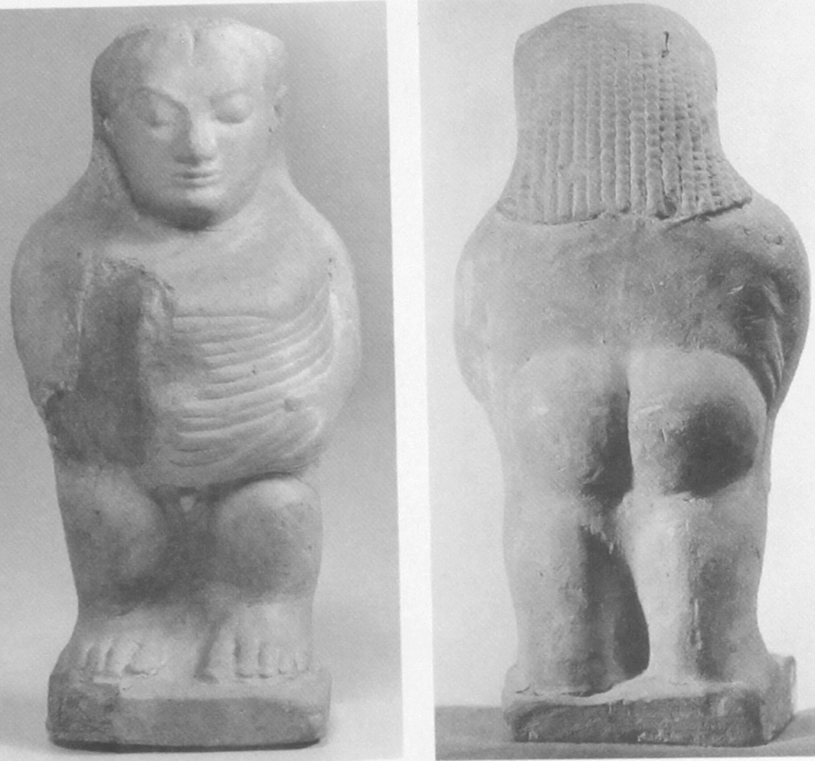
Ο Μπες και οι ελληνικοί κουροτροφικοί Δαίμονες
Πήλινο ανάγλυφο με τους Κουρήτες. Κοπεγχάγη, Γλυπτοθήκη Carlsberg.
Πήλινο ειδώλιο Προγάστορα Δαίμονα . Νεκρόπολη Σάμου. Kassel, Staatl. Kunstsammlung, S55

Slide 24
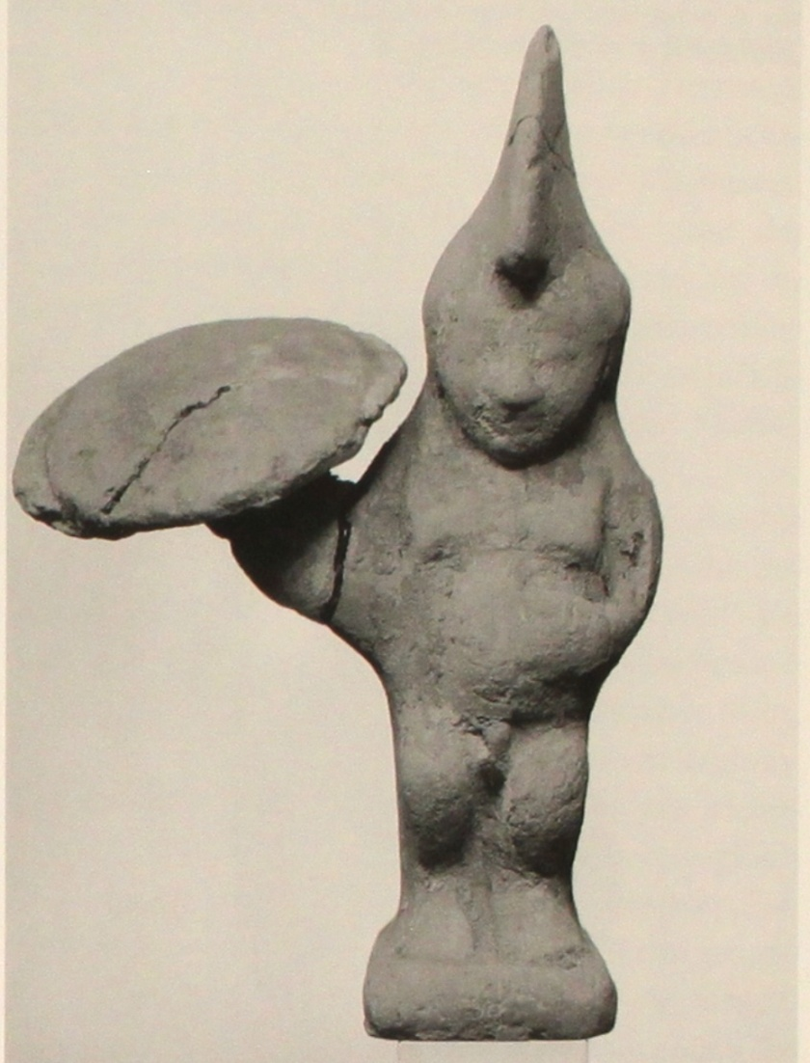
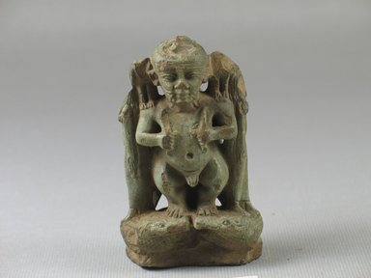
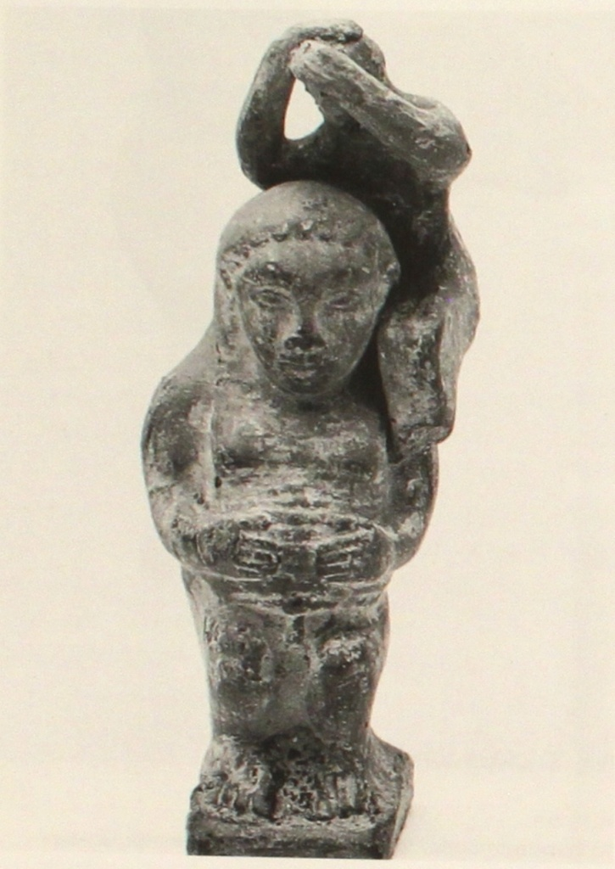
Ο Μπες και οι Προγάστορες Δαίμονες
Πήλινο ειδώλιο Φθα-Πατάικου. Ύστερη Περίοδος. Brooklyn Museum
Πήλινο ειδώλιο Προγάστορα Δαίμονα με ασπίδα
(π. 550 π.Χ.).
Κρατική Αρχαιολογική Μονάχου
Πήλινο περίαπτο Προγάστορα Δαίμονα από την Αν. Ελλάδα (π. 550 π.Χ.). Liebieghaus, Φρανκφούρτη
Περίαπτο φαγεντιανής Μπες, Ύστερη Περίοδος (Romano,pl.154 )

Slide 25
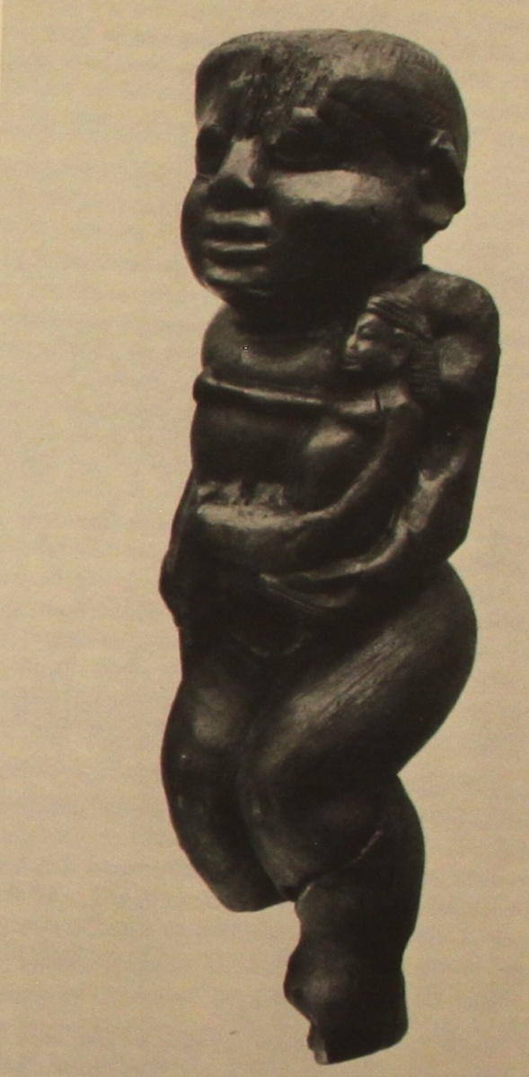
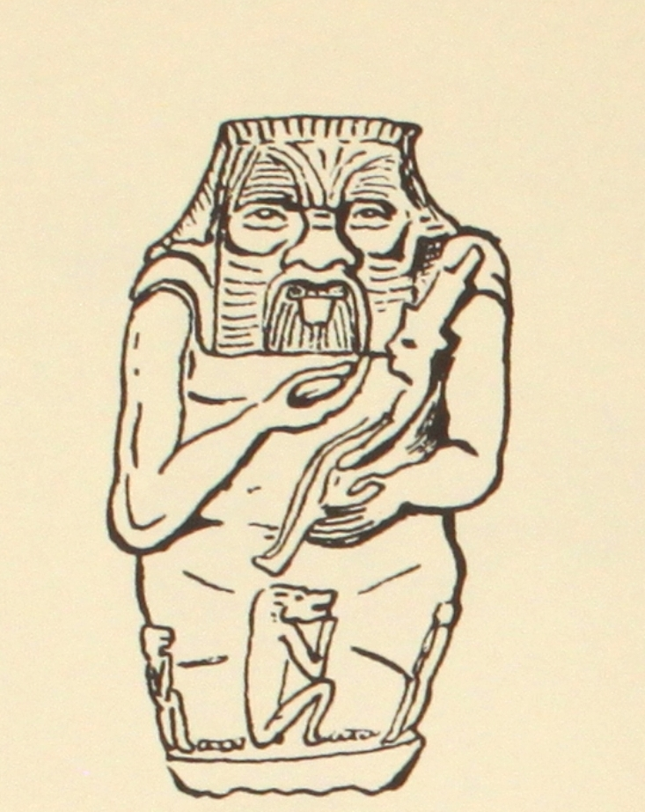
Ο Μπες και οι Προγάστορες Δαίμονες
Ειδώλιο φαγεντιανής του Μπες με μικροσκοπική μορφή του Φαραώ
(Krall 1889, 89, fig.85-86)
Ξύλινο ειδώλιο κουροτροφικού Δαίμονα με μικροσκοπική μορφή στα χέρια (7^{ος} αι. π.Χ.) Αρχ. Μουσείο Βαθέως Σάμου,H43

Slide 26
Ο Μπες και άλλες αιγυπτιακές θεότητες στη Ρόδο

Slide 27
Ο Μπες και άλλες αιγυπτιακές θεότητες στο Ηραίο της Σάμου

Slide 28
Ο Μπες και άλλες αιγυπτιακές θεότητες στο Ηραίο της Περαχώρας

Slide 29
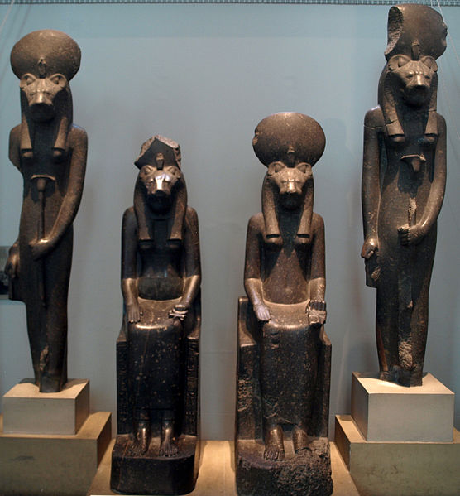
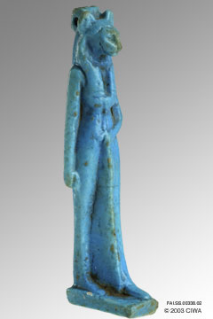
Η σημασία της Σεχμέτ στην Αρχαία Αίγυπτο

Slide 30
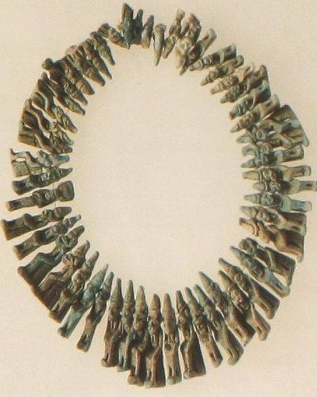
Αναπαραστάσεις της Σεχμέτ στο Αιγαίο
Περιδέραιο από πενήντα τρία περίαπτα με αναπαράσταση της ένθρονης Σεχμέτ και ένα περίαπτο της ένθρονης Ίσιδας με τον Ώρο. Από τάφο στο Λευκαντί (9^{ος} αι. π.Χ).

Slide 31
Ειδώλιο Σεχμέτ από ιερό στον Κομμό
Περίαπτο φαγεντιανής με αναπαράσταση Σεχμέτ από τάφο στην Ελεύθερνα

Slide 32
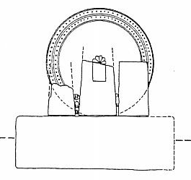
Το τρικιόνιο ιερό στον Κομμό
Αστάρτη-Βαάλ-Ασερά
Λητώ, Απόλλων, Άρτεμις
Φθα , Σεχμέτ, Νεφερτέμ
Σεχμέτ
Νεφερτέμ

Slide 34
Αναπαραστάσεις της Σεχμέτ από τη Ρόδο
Κάμιρος (Πιθανά Μπαστέτ)
Κάμιρος
Λίνδος

Slide 35
Περίαπτα και ειδώλια της Σεχμέτ σε άλλες θέσεις
Περίαπτο της Σεχμέτ από το Δήλιον της Πάρου.
Περίαπτο-αιγίδα της Σεχμέτ.
Ηραίο Σάμου .
Περίαπτο-αιγίδα της Σεχμέτ. Ιερό Ήρας Λιμενίας στην Περαχώρα.
Περίαπτο της Σεχμέτ από τη Χίο.

Slide 36
Αναπαραστάσεις της Σεχμέτ σε αγγεία
Αγγείο με προτομή της Σεχμέτ και μορφή Ίσιδας από νεκρόπολη Καμίρου
Αγγείο με κεφαλή Σεχμέτ από τάφο στην Κάμιρο.

Slide 37
Γεωγραφική Κατανομή ειδωλίων και περιάπτων με αναπαράσταση του Μπες στον αιγαιακό χώρο κατά την Πρώιμη Εποχή του Σιδήρου
(προκαταρκτική)

Slide 38
Ο Μπες στη Ρόδο της Αρχαϊκής Περιόδου (προκαταρκτική στατιστική ανάλυση)

Slide 39
Στατιστική ανάλυση για τις αναπαραστάσεις του Βησά στο Αιγαίο
(προκαταρκτική)

Slide 41
Ταυτότητα κατόχων/ αναθετών
Αιγύπτιοι έμποροι
Φοίνικες έμποροι /μέτοικοι
Έλληνες μισθοφόροι
Διπλωματικά φαραωνικά δώρα(;)
Χρήση από συγκεκριμένες πληθυσμιακές ομάδες
(γυναίκες, παιδιά)

Slide 42
Περίαπτα και περιπλανώμενοι «μάγοι»
Αρχαίες γραπτές μαρτυρίες για τη δράση περιπλανώμενων θεραπευτών στην Ανατολική Μεσόγειο:
Ομ. Οδ. 17. 383-385: “…δημιοεργοὶ ἔασι…μάντιν ἢ ἰητῆρα κακῶν ἢ τέκτονα δούρων…”.
Ηράκλειος, DK 12B14: “… μάγοι…”.
Σοφοκλής, Οιδ. Τυρ. 387 : “…μάγον μηχανορράφον…”.
Πλατ. Πολ. 364β-ε, Πλατ. Νόμοι. 909β
Αριστ. Πολιτικά, 1274, 2528: “…Επιδημούντα κατά τέχνην μαντικήν…”.
Πάπυρος Δερβενίου, ZPE 47, στ. ΧVI 3.

Slide 43
ΣΥΜΠΕΡΑΣΜΑΤΑ
Ερμηνευτικές προσεγγίσεις
Γεωγραφική Κατανομή
Αρχαιολογικό Περιβάλλον
(Σάμος, Ρόδος, Κρήτη, Περαχώρα)
Ποικιλία αναπαραστάσεων
Εικονογραφική αποτύπωση
Ταυτότητα Αναθετών
Ιστορικό Πλαίσιο: Πώς, από ποιούς και γιατί;
Διπλωματικές σχέσεις- αντικείμενα κύρους- προσωπική αξία- συσχέτιση με τοπικές θεότητες
Χρήση
Επιλεκτικη αφομοίωση και δημιουργική προσαρμογή στο τοπικό θρησκευτικό περιβάλλον
Μετάλλαξη του θηριομορφικού στοιχείου
Interpretatio Graeca
Υπο διερεύνηση:
Σύγκριση με άλλες περιοχές της Μεσογείου (Σχήματα κατανομής, στατιστικά στοιχεία)

